Slide 1

Unit 11:
What’s the matter with you?
Lesson 2

Slide 2

GROUP DIVISION
Team 1
Team 2
TRY
YOUR BEST
Notes:
GV cho HS nhận diện tên đội và chia lớp thành 2 nhóm

Slide 3
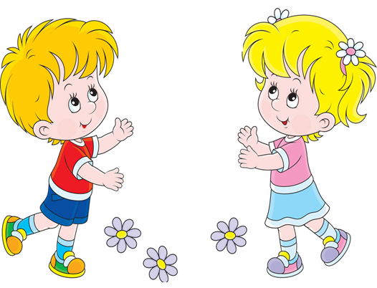

WARM-UP
GAME
PASSING BALL
Notes:
GV hướng dẫn HS chơi trò chơi: GV mở 1 đoạn nhạc. Khi nhạc chạy, HS truyền bóng sang bạn bên cạnh. Nhạc dừng bóng trên tay bạn nào sẽ phải trả lời được câu hỏi của GV. Trả lời đúng được 1 điểm, trả lời sai sẽ bị phạt (GV tự lựa chọn hình phạt)
T:What's the matter with you? S:I’ve ____________. T: You should/ shouldn't ______________. S: Yes, I will. / OK, I won’t.

Slide 4
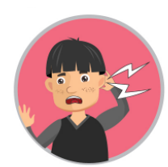
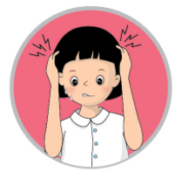


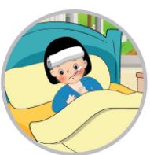
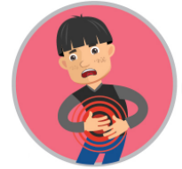
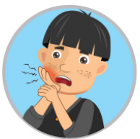
REVISION
earache
backache
headache
sore throat
fever
stomachache
toothache
Notes:
Ôn tập các từ vựng

Slide 5

REVISION
What's the matter with you?
I’ve ____________.
You should/ shouldn't ______________.
Yes, I will. / OK, I won’t.
Notes:
Ôn tập cấu trúc câu

Slide 6

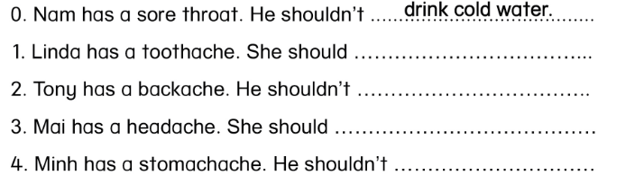
Unit 11:
Lesson 2
Notes:
Hướng dẫn HS hiểu yêu cầu đề bài và cách làm.
Cho HS 3 phút để làm bài tập.

Slide 7
Unit 11:
Lesson 2
go to the dentist .
carry heavy things.
take a rest.
eat too much.
Notes:
-Gv click chuột/enter để check đáp án

Slide 8
Unit 11:
Lesson 2
go to the dentist .
carry heavy things.
take a rest.
eat too much.
Notes:
-Gv yêu cầu h.s đọc to các câu (lớp, nhóm, cá nhân).

Slide 9
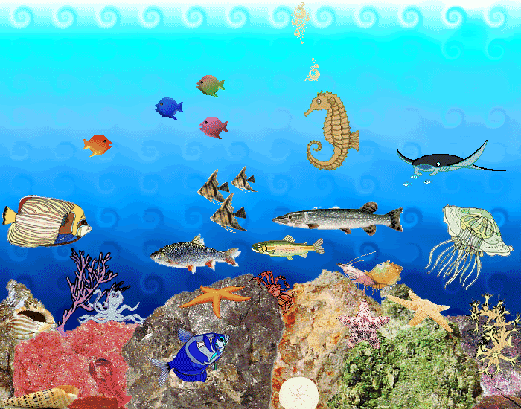

GAME
RESCUE THE OCEAN
Notes:
Gv click vào bất kỳ con vật nào trên bức ảnh để mở câu hỏi.
Đội nào có câu trả lời nhanh và chính xác nhất sẽ được 1 điểm/ 1 sao.
Cuối cùng, đội nào nhận được nhiều điểm/sao nhất sẽ chiến thắng.

Slide 10
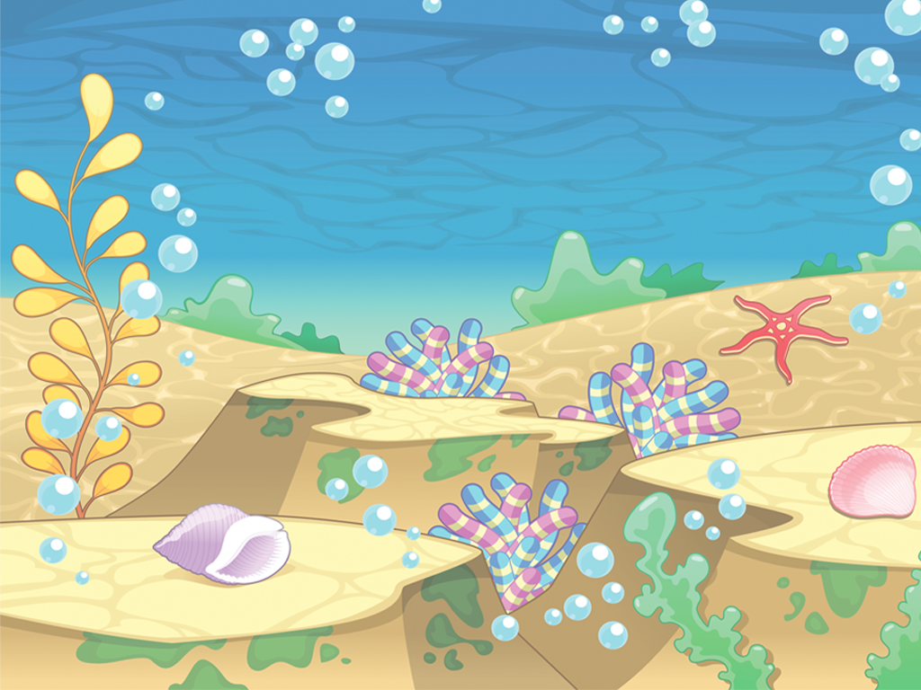

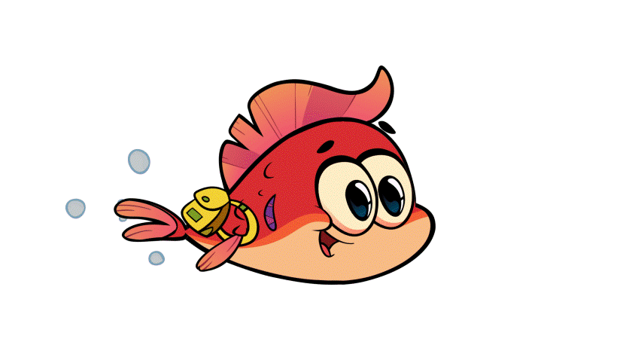


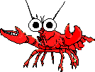



next
Notes:
Click vào con vật bất kỳ để mở 8 câu hỏi.
Gv thưởng sao cho h.s nào trả lời nhanh và chính xác nhất
Khi hết 8 câu hỏi click next để tiếp tục nội dung bài

Slide 11

Mai doesn’t fell well. She’s having a ……………. .
Question 1: Fill in the blanks.
headache
Notes:
Click chuột để hiện đáp án.
Click vào home ( ngôi nhà) để quay trở về slide chọn câu hỏi.

Slide 12

Question 2: Look and Say.
A: What’s the matter with Minh?
B: He has a stomachache.
Notes:
Click chuột để hiện đáp án.
Click vào home ( ngôi nhà) để quay trở về slide chọn câu hỏi.

Slide 13
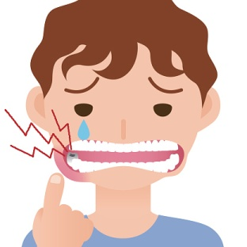
Question 3: Unscramble the words.
eototchha
toothache
Notes:
Click chuột để hiện đáp án.
Click vào home ( ngôi nhà) để quay trở về slide chọn câu hỏi.

Slide 14

Question 4: Choose the best answer.
Jim: What’s the matter with you?
Bella: I have a headache.
Jim: You shouldn’t go out.
Bella: ………………
A. Okay, I will. B. Okay, I won’t.
Notes:
Click chuột để hiện đáp án.
Click vào home ( ngôi nhà) để quay trở về slide chọn câu hỏi.

Slide 15


should/has/the/Tom/and/a/fever/he/go/ to/doctor./
Question 5: Rearrange the sentence.
Tom has a fever and he should go to the doctor.
Notes:
CÂU HỎI NGÔI SAO MAY MẮN: HS nhận thêm 1 điểm/sao khi trả lời đúng câu hỏi này.
Click chuột để hiện đáp án.
Click vào home ( ngôi nhà) để quay trở về slide chọn câu hỏi.

Slide 16

Question 6: Look and say.
Lily has a …………… and she shouldn’t carry heavy things.
backache
Notes:
Click chuột để hiện đáp án.
Click vào home ( ngôi nhà) để quay trở về slide chọn câu hỏi.

Slide 17

Question 7: Unscramble the words.
osre traoth
sore throat
Notes:
Click chuột để hiện đáp án.
Click vào home ( ngôi nhà) để quay trở về slide chọn câu hỏi.

Slide 18
Question 8: Choose the best answer.
John: What’s the matter with you?
Bill: I have a fever.
John: You should take medicine.
Bill: ………………
A. Yes, I will. B. Yes, I did.
Notes:
Click chuột để hiện đáp án.
Click vào home ( ngôi nhà) để quay trở về slide chọn câu hỏi.

Slide 19


Slide 20

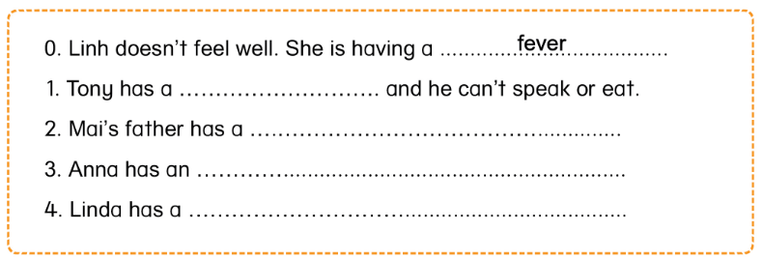
Unit 11:
Lesson 2
Notes:
Hướng dẫn HS cách làm bài Listen and complete.
Gv yêu cầu h.s đọc hiểu các câu trước khi nghe.

Slide 21

Unit 11:
Lesson 2
toothache
backache
earache
stomach ache
Notes:
Click vào biểu tượng CD track 31 để nghe audio.
Click vào loa cạnh từng câu để nghe câu tương ứng.
Gv click chuột/enter để check đáp án

Slide 22
Unit 11:
Lesson 2
toothache
backache
earache
stomach ache
Notes:
Gv yêu cầu h.s đọc to từng câu (lớp, nhóm, cá nhân)

Slide 23

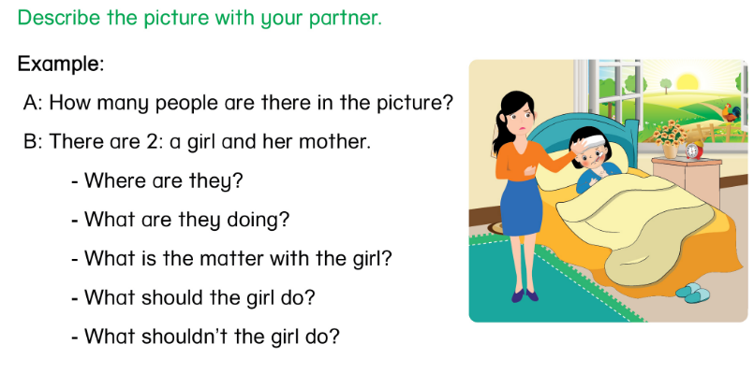
Unit 11:
Lesson 2
Notes:
- Gv giải thích yêu cầu đề bài. GV gợi mở cho HS trả lời các câu hỏi gợi ý.

Slide 24
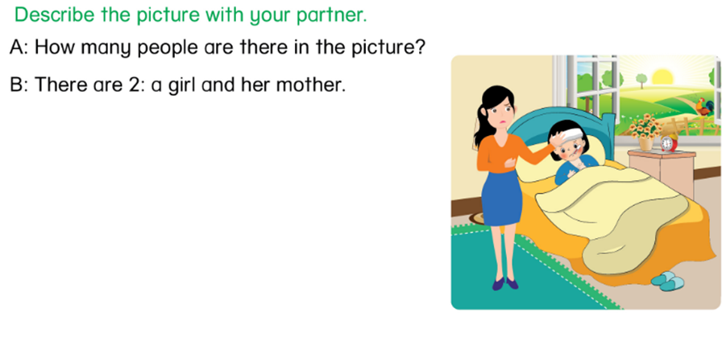
Unit 11:
Lesson 2
A:Where are they?
B:They are at home.
A: What is the matter with the girl?
B: She has a fever.
A: What should the girl do?
B: She should take medicine.
A: What shouldn’t the girl do?
B: She shouldn’t go outside.
Notes:
-Gv click chuột/enter để hiện thị từng câu trả lời mẫu cho HS.
GV yêu cầu HS luyện tập hỏi-đáp theo cặp và tự chuẩn bị phần mô tả bức tranh.

Slide 25

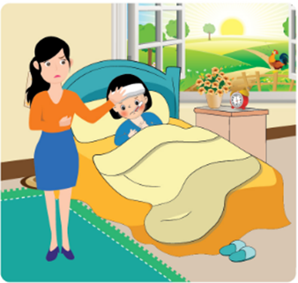
Unit 11:
Lesson 2
This is Mai. She’s got a fever. She is on the bed and her mother is taking care of her. Yesterday she went to the doctor. The doctor said that she should take medicine and she shouldn’t go out.
Notes:
-Gv trình chiếu VD và mời 1 số HS lên bảng nhìn tranh và mô tả lại.

Slide 26


WRAP-UP
What's the matter with you?
I’ve ____________.
You should/ shouldn't ____________.
Yes, I will. / OK, I won’t.
Notes:
Ôn tập cấu trúc câu
Cho HS luyện tập đặt câu với từ vựng đã học

